Slide 1




TIẾNG VIỆT
TIẾNG VIỆT
EM LÀ ĐỘI VIÊN
EM LÀ ĐỘI VIÊN

Slide 2





MỤC TIÊU
Kể được tên một số buổi lễ thường được tổ chức ở trường em, nêu được phỏng đoán về nội dung bài qua tên bài, hoạt động khởi động và tranh minh họa.
Đọc trôi chảy bài đọc, ngắt nghỉ đúng dấu câu, đúng logic ngữ nghĩa, trả lời được các câu hỏi tìm hiểu bài. Hiểu được nội dung bài đọc. Quang cảnh trang nghiêm của buổi lễ kết nạp Đội và niềm hân hoan, xúc động của các bạn đội viên mới.
Đóng được vai để nói và đáp lời chúc mừng các bạn đội viên mới của lớp bằng ngôn ngữ, cử chỉ, thái độ phù hợp.

Slide 3


Thứ…ngày…tháng…năm…
Thứ…ngày…tháng…năm…
TIẾNG VIỆT
TIẾNG VIỆT
EM LÀ ĐỘI VIÊN
EM LÀ ĐỘI VIÊN
Phạm Minh Trường
Bài 4 – Tiết 1
Đọc lễ kết nạp Đội
Bài 4 – Tiết 1
Đọc lễ kết nạp Đội

Slide 4
KHỞI
ĐỘNG
KHỞI
ĐỘNG

Slide 5
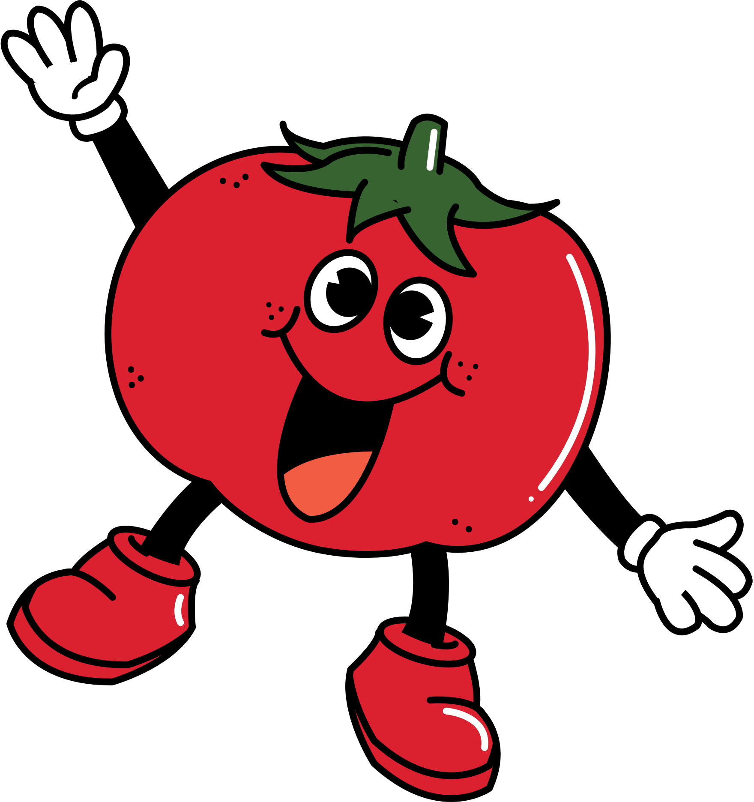


Kể tên một số buổi lễ được tổ chức ở trường em theo gợi ý.
Đầu năm học mới
Đầu tuần
?
THẢO LUẬN NHÓM ĐÔI
Chia sẻ trước lớp

Slide 6
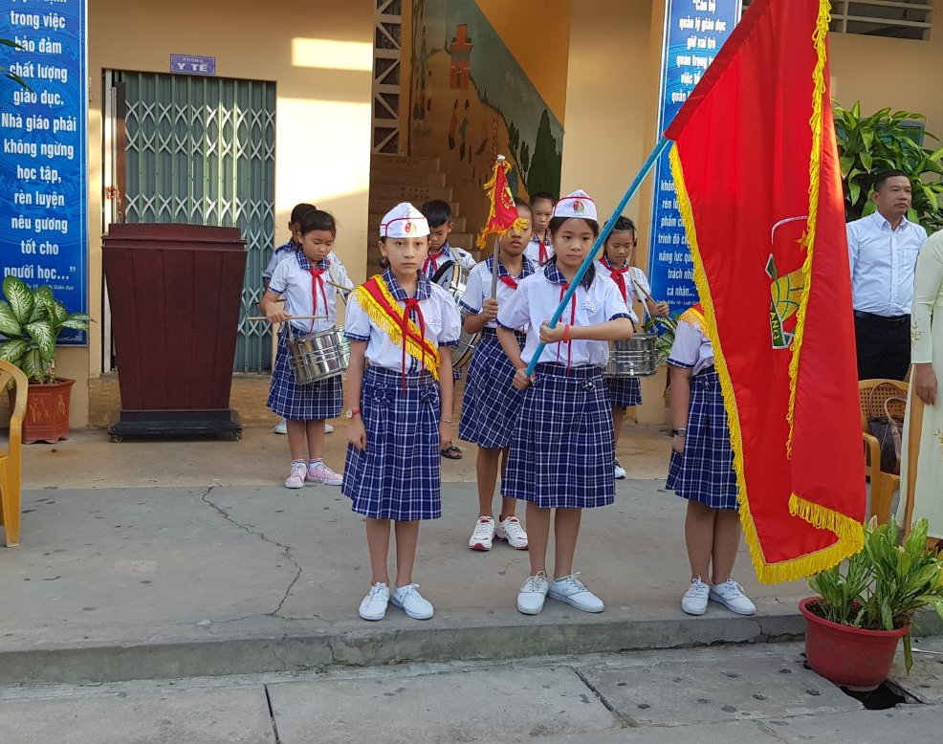
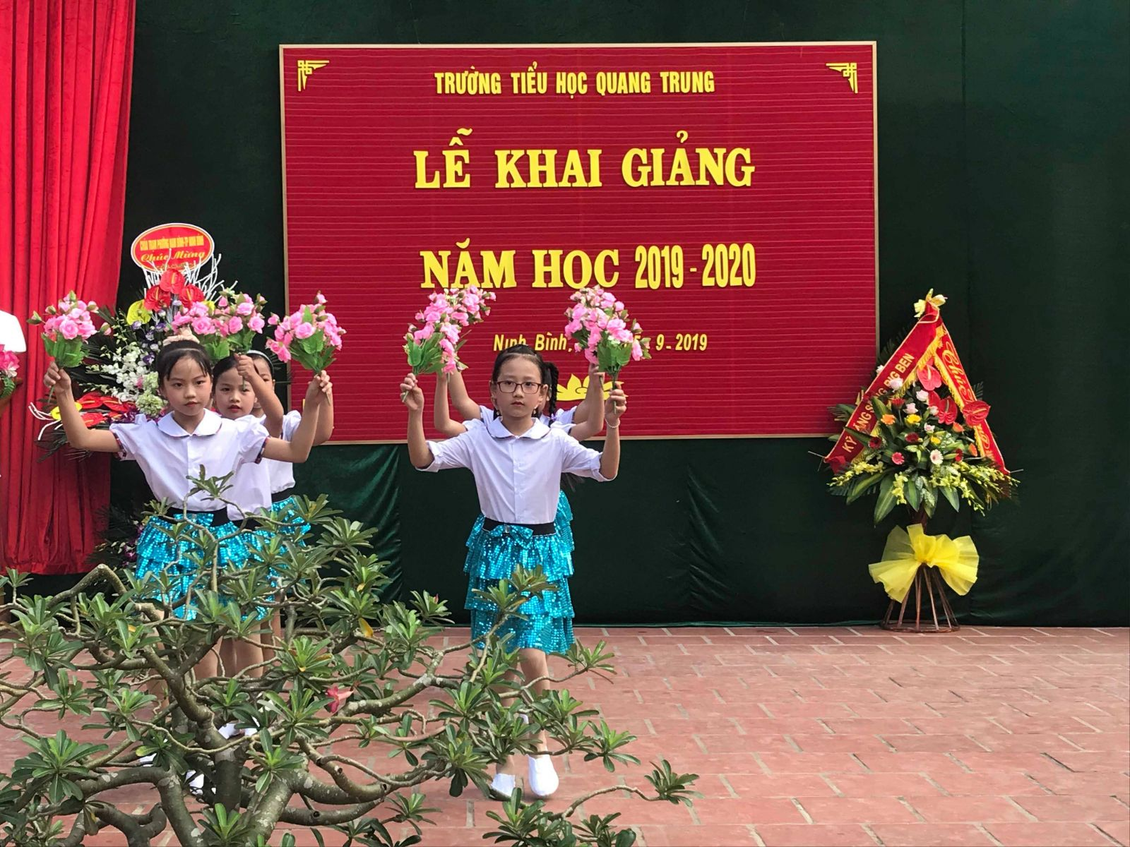
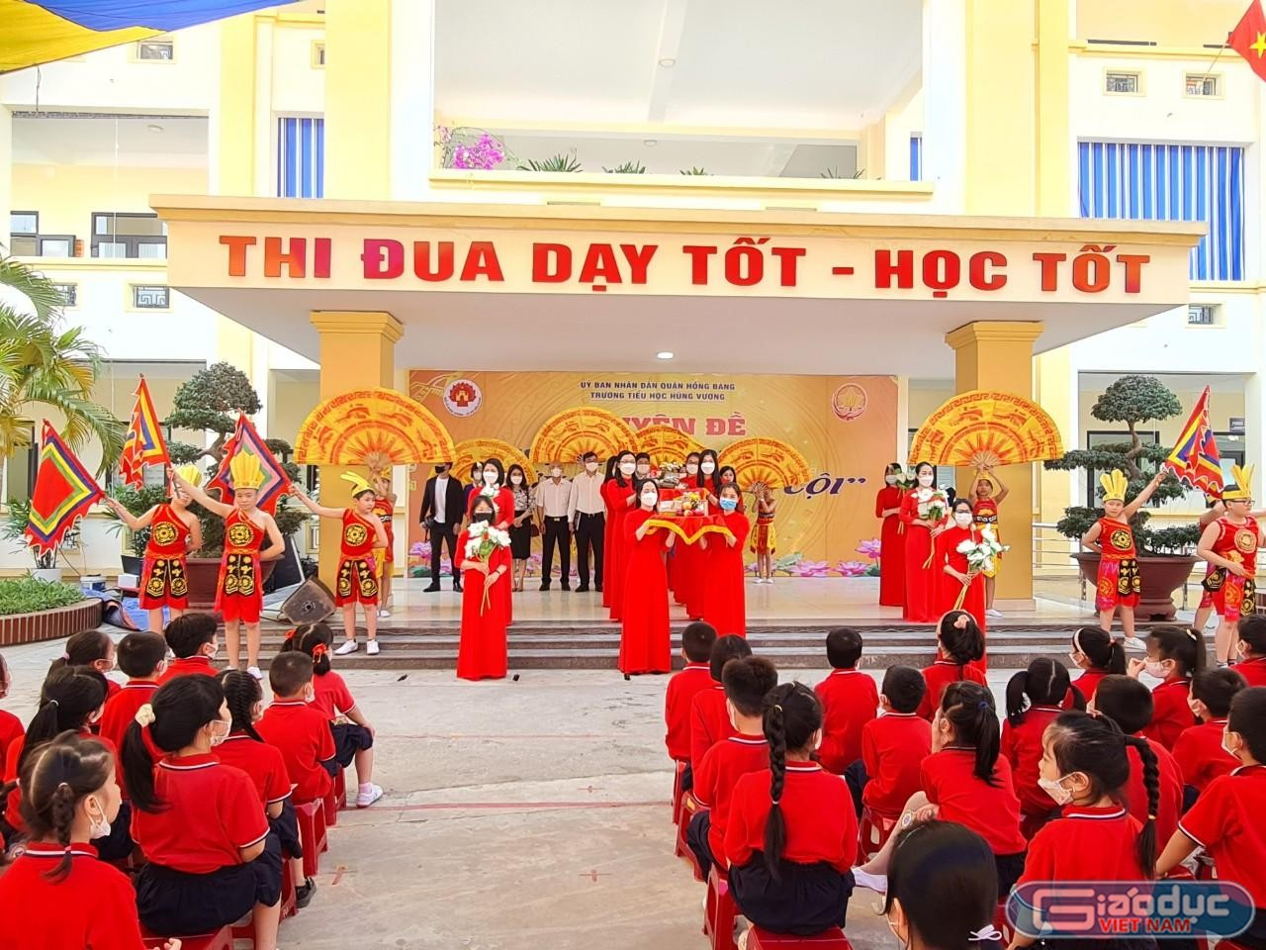
Lễ Giỗ tổ Hùng Vương
Lễ chào cờ
Lễ Khai giảng

Slide 7

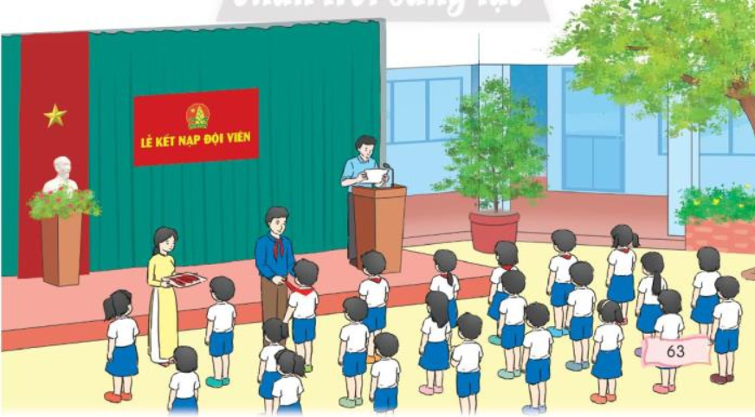
Quan sát tranh và dự đoán nội dung của bài đọc
Chia sẻ trước lớp
THẢO LUẬN NHÓM

Slide 8

Hoạt Động
Hoạt Động
LUYỆN ĐỌC THÀNH TIẾNG

Slide 9






Đọc Mẫu
Mắt dõi
Tay dò
Tai nghe

Slide 10
LUYỆN ĐỌC NỐI TIẾP CÂU
Lễ kết nạp Đội
Tia nắng sớm lấp lánh trên những hàng cây quanh sân trường. Trong buổi lễ chào cờ sáng nay, mọi ánh mắt thân thương đều hướng về những học sinh tiêu biểu của khối lớp Ba. Các bạn ấy đang náo nức chờ đón lễ kết nạp Đội.
Thầy Tổng phụ trách điều hành lễ chào cờ. Tiếng hát Quốc ca, Đội ca vang lên hùng tráng trong niềm hân hoan của thầy cô giáo và học sinh toàn trường. Sau khi nghe danh sách đội viên mới, các học sinh tiêu biểu tự tin bước lên. Một bạn đại diện đọc lời hứa, gương mặt rạng ngời hạnh phúc. Khi bạn vừa dứt lời, những tiếng hộ trong trẻo vang lên: "Sẵn sàng!”.

Slide 11

LUYỆN ĐỌC NỐI TIẾP CÂU
Rồi hình ảnh đẹp nhất của buổi lễ hiện ra: khăn quàng đỏ thắm được thầy Tổng phụ trách đặt lên vai các đội viên mới cùng lời căn dặn chan chứa tin yêu.
Sau phút tĩnh lặng, sân trường dạy lên tiếng vỗ tay giòn giã. Buổi lễ kết nạp Đội kết thúc trong niềm xúc động. Những đôi mắt long lanh. Những nụ cười rạng rỡ.
Trí Hoàng

Slide 12
ĐOẠN 1
Luyện đọc nối tiếp đoạn
Lễ kết nạp Đội
Tia nắng sớm lấp lánh trên những hàng cây quanh sân trường. Trong buổi lễ chào cờ sáng nay, mọi ánh mắt thân thương đều hướng về những học sinh tiêu biểu của khối lớp Ba. Các bạn ấy đang náo nức chờ đón lễ kết nạp Đội.
Trong buổi lễ chào cờ sáng nay,/ mọi ánh mắt thân thương/ đều hướng về những học sinh tiêu biểu của khối lớp Ba.//

Slide 13
ĐOẠN 2
Luyện đọc nối tiếp đoạn
Thầy Tổng phụ trách điều hành lễ chào cờ. Tiếng hát Quốc ca, Đội ca vang lên hùng tráng trong niềm hân hoan của thầy cô giáo và học sinh toàn trường. Sau khi nghe danh sách đội viên mới, các học sinh tiêu biểu tự tin bước lên. Một bạn đại diện đọc lời hứa, gương mặt rạng ngời hạnh phúc. Khi bạn vừa dứt lời, những tiếng hộ trong trẻo vang lên: "Sẵn sàng!”.
Sau khi nghe danh sách đội viên mới,/ các học sinh tiêu biểu/ tự tin bước lên.//

Slide 14
ĐOẠN 3
Luyện đọc nối tiếp đoạn
Rồi hình ảnh đẹp nhất của buổi lễ hiện ra: khăn quàng đỏ thắm được thầy Tổng phụ trách đặt lên vai các đội viên mới cùng lời căn dặn chan chứa tin yêu.
Rồi hình ảnh đẹp nhất của buổi lễ hiện ra:/ khăn quàng đỏ thắm/ được thầy Tổng phụ trách/ đặt lên vai các đội viên mới/ cùng lời căn dặn chan chứa tin yêu.//

Slide 15
Luyện đọc nối tiếp đoạn
ĐOẠN 4
Sau phút tĩnh lặng, sân trường dạy lên tiếng vỗ tay giòn giã. Buổi lễ kết nạp Đội kết thúc trong niềm xúc động. Những đôi mắt long lanh. Những nụ cười rạng rỡ.
Trí Hoàng

Slide 16





Luyện đọc trong nhóm
Tiêu chí đánh giá
Yêu Cầu
1. Đọc đúng.
2. Đọc to, rõ.
3. Đọc ngắt, nghỉ đúng chỗ.
Phân công đọc theo đoạn.
Tất cả thành viên đều đọc.
Giải nghĩa từ cùng nhau.

Slide 17
Luyện đọc trước lớp
Tiêu chí đánh giá
1. Đọc đúng.
2. Đọc to, rõ.
3. Đọc ngắt, nghỉ đúng chỗ.

Slide 18

Giải thích nghĩa từ khó hiểu
Trong bài đọc Lễ kết nạp Đội, có từ nào em chưa hiểu nghĩa?

Slide 19


Náo nức
Giải thích nghĩa từ khó hiểu
Náo nức: rất đông, rất vui

Slide 20
Tiêu biểu
Giải thích nghĩa từ khó hiểu
Tiêu biểu: có nhiều thành tích trong học tập, rèn luyện

Slide 21
Hoạt Động
Hoạt Động
LUYỆN ĐỌC HIỂU

Slide 22

Cùng Tìm Hiểu Bài
1. Các bạn học sinh tiêu biểu của khối lớp Ba chờ đón điều gì?
2. Cảm xúc của thầy cô giáo và học sinh toàn trường thế nào?
3. Hình ảnh đẹp nhất của buổi lễ là gì?

Slide 23
Cùng Tìm Hiểu Bài
4. Sắp xếp các sự việc sau đây theo đúng với trình tự Lễ kết nạp Đội được nhắc đến trong bài đọc:
Học sinh được thầy Tổng phụ trách quàng khăn đỏ và căn dặn.
Học sinh chào cờ, hát Quốc ca, Đội ca.
Một học sinh đại diện đọc lời hứa.
Các bạn học sinh tiêu biểu tự hào bước lên.
Em có cảm nghĩ gì nếu được tham dự Lễ kết nạp Đội?

Slide 24
1. Các bạn học sinh tiêu biểu của khối lớp Ba chờ đón điều gì?
Trong buổi lễ chào cờ sáng nay, mọi ánh mắt thân thương đều hướng về những học sinh tiêu biểu của khối lớp Ba. Các bạn ấy đang náo nức chờ đón lễ kết nạp Đội.
Các bạn ấy đang náo nức chờ đón lễ kết nạp Đội.

Slide 25
2. Cảm xúc của thầy cô giáo và học sinh toàn trường thế nào?
Thầy Tổng phụ trách điều hành lễ chào cờ. Tiếng hát Quốc ca, Đội ca vang lên hùng tráng trong niềm hân hoan của thầy cô giáo và học sinh toàn trường.
Thầy cô giáo và học sinh toàn trường vô cùng hân hoan.

Slide 26
3. Hình ảnh đẹp nhất của buổi lễ là gì?
Rồi hình ảnh đẹp nhất của buổi lễ hiện ra: khăn quàng đỏ thắm được thầy Tổng phụ trách đặt lên vai các đội viên mới cùng lời căn dặn chan chứa tin yêu.
Hình ảnh đẹp nhất của buổi lễ là khăn quàng đỏ thắm được thầy Tổng phụ trách đặt lên vai các đội viên mới cùng lời căn dặn chan chứa tin yêu.

Slide 27
4. Sắp xếp các sự việc sau đây theo đúng với trình tự Lễ kết nạp Đội được nhắc đến trong bài đọc:
Học sinh được thầy Tổng phụ trách quàng khăn đỏ và căn dặn.
4
1
Học sinh chào cờ, hát Quốc ca, Đội ca.
3
Một học sinh đại diện đọc lời hứa.
2
Các bạn học sinh tiêu biểu tự hào bước lên.

Slide 28
4. Sắp xếp các sự việc sau đây theo đúng với trình tự Lễ kết nạp Đội được nhắc đến trong bài đọc:
Sắp xếp các sự việc trên đúng với trình tự lễ kết nạp Đội được nhắc đến trong bài đọc:
- Học sinh chào cờ, hát Quốc ca, Đội ca.
- Các học sinh tiêu biểu tự tin bước lên.
- Một học sinh đại diện đọc lời hứa.
- Học sinh được thầy Tổng phụ trách quàng khăn đỏ và căn dặn

Slide 29




Em có cảm nghĩ gì nếu được tham dự Lễ kết nạp Đội?
Em hãy vẽ hình 1 khuôn mặt cảm xúc và chia sẻ cùng lớp nhé!

Slide 30

Em có cảm nghĩ gì nếu được tham dự Lễ kết nạp Đội?
Nếu em được tham dự lễ kết nạp Đội chắc chắn em sẽ cảm thấy vô cùng vui sướng và tự hào. Đặc biệt là khi em được khoác trên vai mình chiếc khăn quàng đỏ thắm. Em nghĩ rằng đây là một sự kiện thật ý nghĩa và quý giá đối với chúng em vì sau buổi lễ, chúng em chính thức được kết nạp vào Đội.

Slide 31

Nội dung bài đọc
Bài đọc nói về niềm hân hoan, tự hào của các em học sinh trong Lễ kết nạp Đội

Slide 32
Hoạt Động
Hoạt Động
LUYỆN ĐỌC LẠI

Slide 33

Theo em, giọng đọc của bài như thế nào?

Slide 34
Giọng đọc rõ ràng, rành mạch, nhấn giọng ở những từ ngữ quan trọng: tên bài, thể hiện niềm vui sướng, tự hào của các em học sinh.

Slide 35
Lắng nghe đọc mẫu
Thầy Tổng phụ trách điều hành lễ chào cờ. Tiếng hát Quốc ca, Đội ca vang lên hùng tráng trong niềm hân hoan của thầy cô giáo và học sinh toàn trường. Sau khi nghe danh sách đội viên mới, các học sinh tiêu biểu tự tin bước lên. Một bạn đại diện đọc lời hứa, gương mặt rạng ngời hạnh phúc. Khi bạn vừa dứt lời, những tiếng hộ trong trẻo vang lên: "Sẵn sàng!”.

Slide 36
Luyện đọc trong nhóm
Tiêu chí đánh giá
Yêu Cầu
1. Đọc đúng.
2. Đọc to, rõ.
3. Đọc ngắt, nghỉ đúng chỗ.
Phân công đọc theo đoạn.
Tất cả thành viên đều đọc.
Giải nghĩa từ cùng nhau.

Slide 37
Luyện đọc trước lớp
Tiêu chí đánh giá
1. Đọc đúng.
2. Đọc to, rõ.
3. Đọc ngắt, nghỉ đúng chỗ.

Slide 38
BÌNH CHỌN NHÓM ĐỌC HAY NHẤT

Slide 39
Dặn dò
GV ĐIỀN VÀO ĐÂY
GV ĐIỀN VÀO ĐÂY
GV ĐIỀN VÀO ĐÂY
GV ĐIỀN VÀO ĐÂY

Slide 40


Tạm biệt và hẹn gặp lại!
Tạm biệt và hẹn gặp lại!

